Slide 1

Studio e sviluppo di un sistema di raccomandazione context-aware per sistemi mobili e pervasivi
Lorenzo D’Alessandro
Relatore:
Correlatori:
Prof. Elena Pagani
Dr. Franca Delmastro
Dr. Mattia Campana

Slide 2
Sistemi di raccomandazione
I recommender system (RS) sono algoritmi mirati a generare consigli significativi a un insieme di utenti per oggetti che potrebbero interessarli.
Oggetti: la definizione è generica e può includere film, libri, vestiti, punti di interesse, etc.
Utenti: interagiscono con il sistema lasciando feedback sugli oggetti
Feedback: valutazione esplicita o implicita di un utente su un oggetto
Contesto: situazione dell’utente nel momento in cui ha generato un feedback (posizione, attività utente, persone in prossimità, data e ora…)

Slide 3
Ambiente di riferimento
La computazione si sta spostando agli edge della rete, dove i dati possono essere elaborati con minore latenza e risparmio di banda
I dispositivi personali degli utenti sono al centro, interagiscono tramite comunicazione D2D con altri dispositivi e scoprono nuovi contenuti per gli utenti
La conoscenza iniziale è limitata alle informazioni dell’utente locale
Un RS può essere utile per filtrare questi contenuti
Vantaggi di un RS locale:
Velocità adattamento
Privacy utenti
Risparmio di banda
Contesto fisico e sociale molto descrittivo

Slide 4
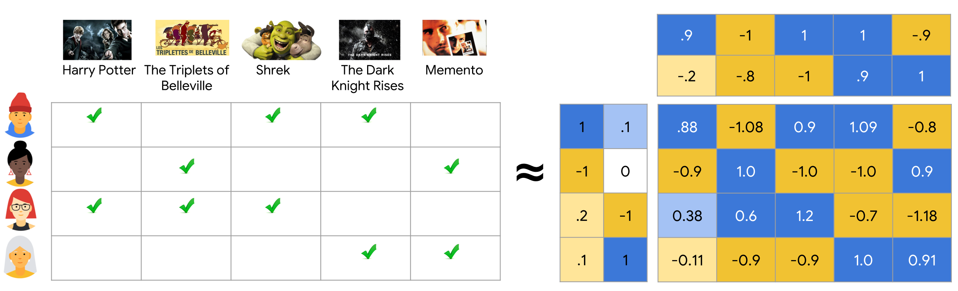
Matrix Factorization
Matrice utenti-oggetti: ogni elemento è un feedback di un utente su un oggetto
Matrix factorization: algoritmo che fattorizza la matrice in due matrici a dimensionalità minore
Le due matrici moltiplicate approssimano la matrice originale
Problema:
Numero fisso di utenti e oggetti

Slide 5
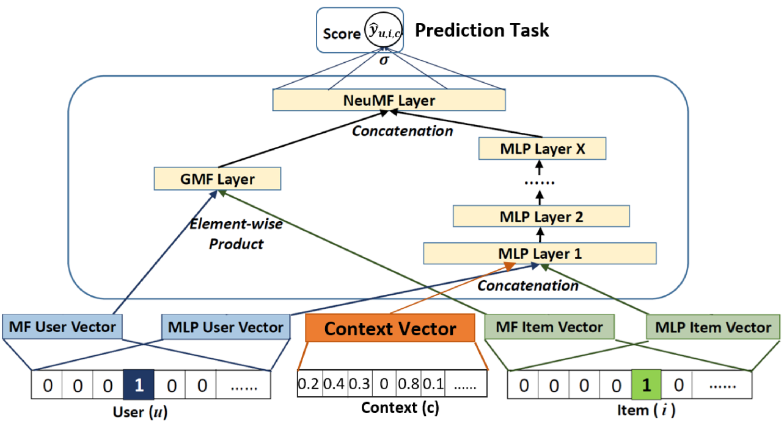
ECAM NeuMF
Context-aware neural matrix factorization (ECAM NeuMF)
Sistema di raccomandazione context-aware stato dell’arte
Combina una rete neurale con l’approccio matrix factorization
Incorpora il contesto dell’utente nel processo di raccomandazione
Input:
due vettori in one-hot encoding per utenti/oggetti con dimensione pari al numero di utenti/oggetti
un vettore per il contesto
Anche in questo caso il numero di utenti e oggetti è fisso

Slide 6
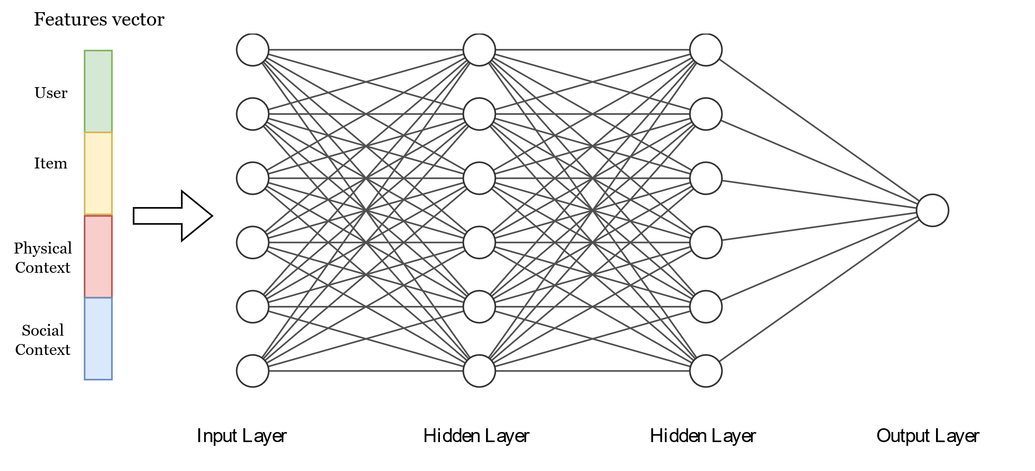
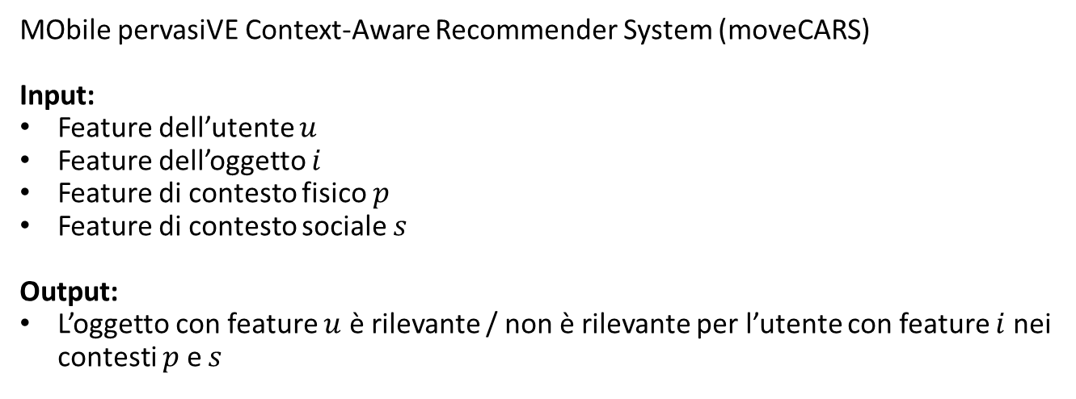
moveCARS
MObile pervasiVE Context-Aware Recommender System (moveCARS)
Input:
Feature dell’utente $u$
Feature dell’oggetto $i$
Feature di contesto fisico $p$
Feature di contesto sociale $s$
Output:
L’oggetto con feature $u$ è rilevante / non è rilevante per l’utente con feature $i$ nei contesti $p$ e $s$

Slide 7
I dataset
Frappe:
È un dataset di feedback impliciti collezionato da un sistema di raccomandazione context-aware di applicazioni Android.
Feature di contesto:
Momento giornata
Giorno della settimana
Se è il fine settimana
Meteo
My Digital Footprint (MDF):
È un nuovo dataset composto da dati di sensori di smartphone, informazioni di prossimità fisica, e interazioni sugli online social network.
Feature di contesto:
Attività utente (a piedi, in bici, corsa…)
Modalità audio (silenzioso, vibrazione…)
Volume
Musica
Batteria (livello, in carica)
Schermo (rotazione, stato)
Meteo
WiFi
Data e ora
Feature sociali

Slide 8
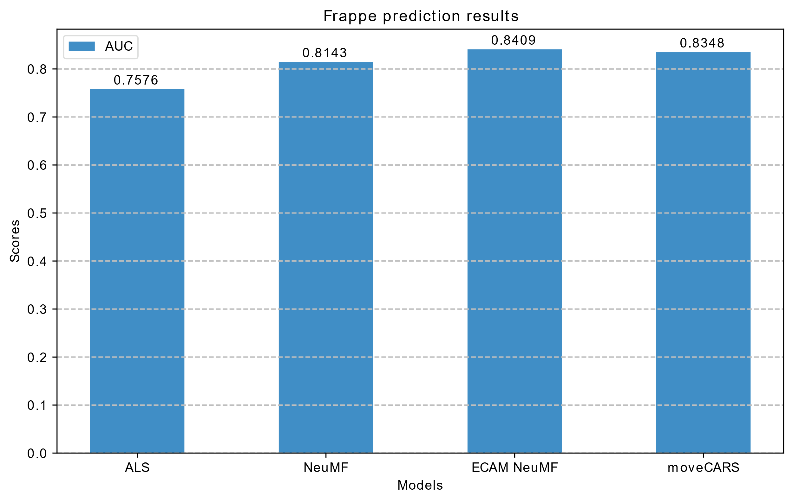
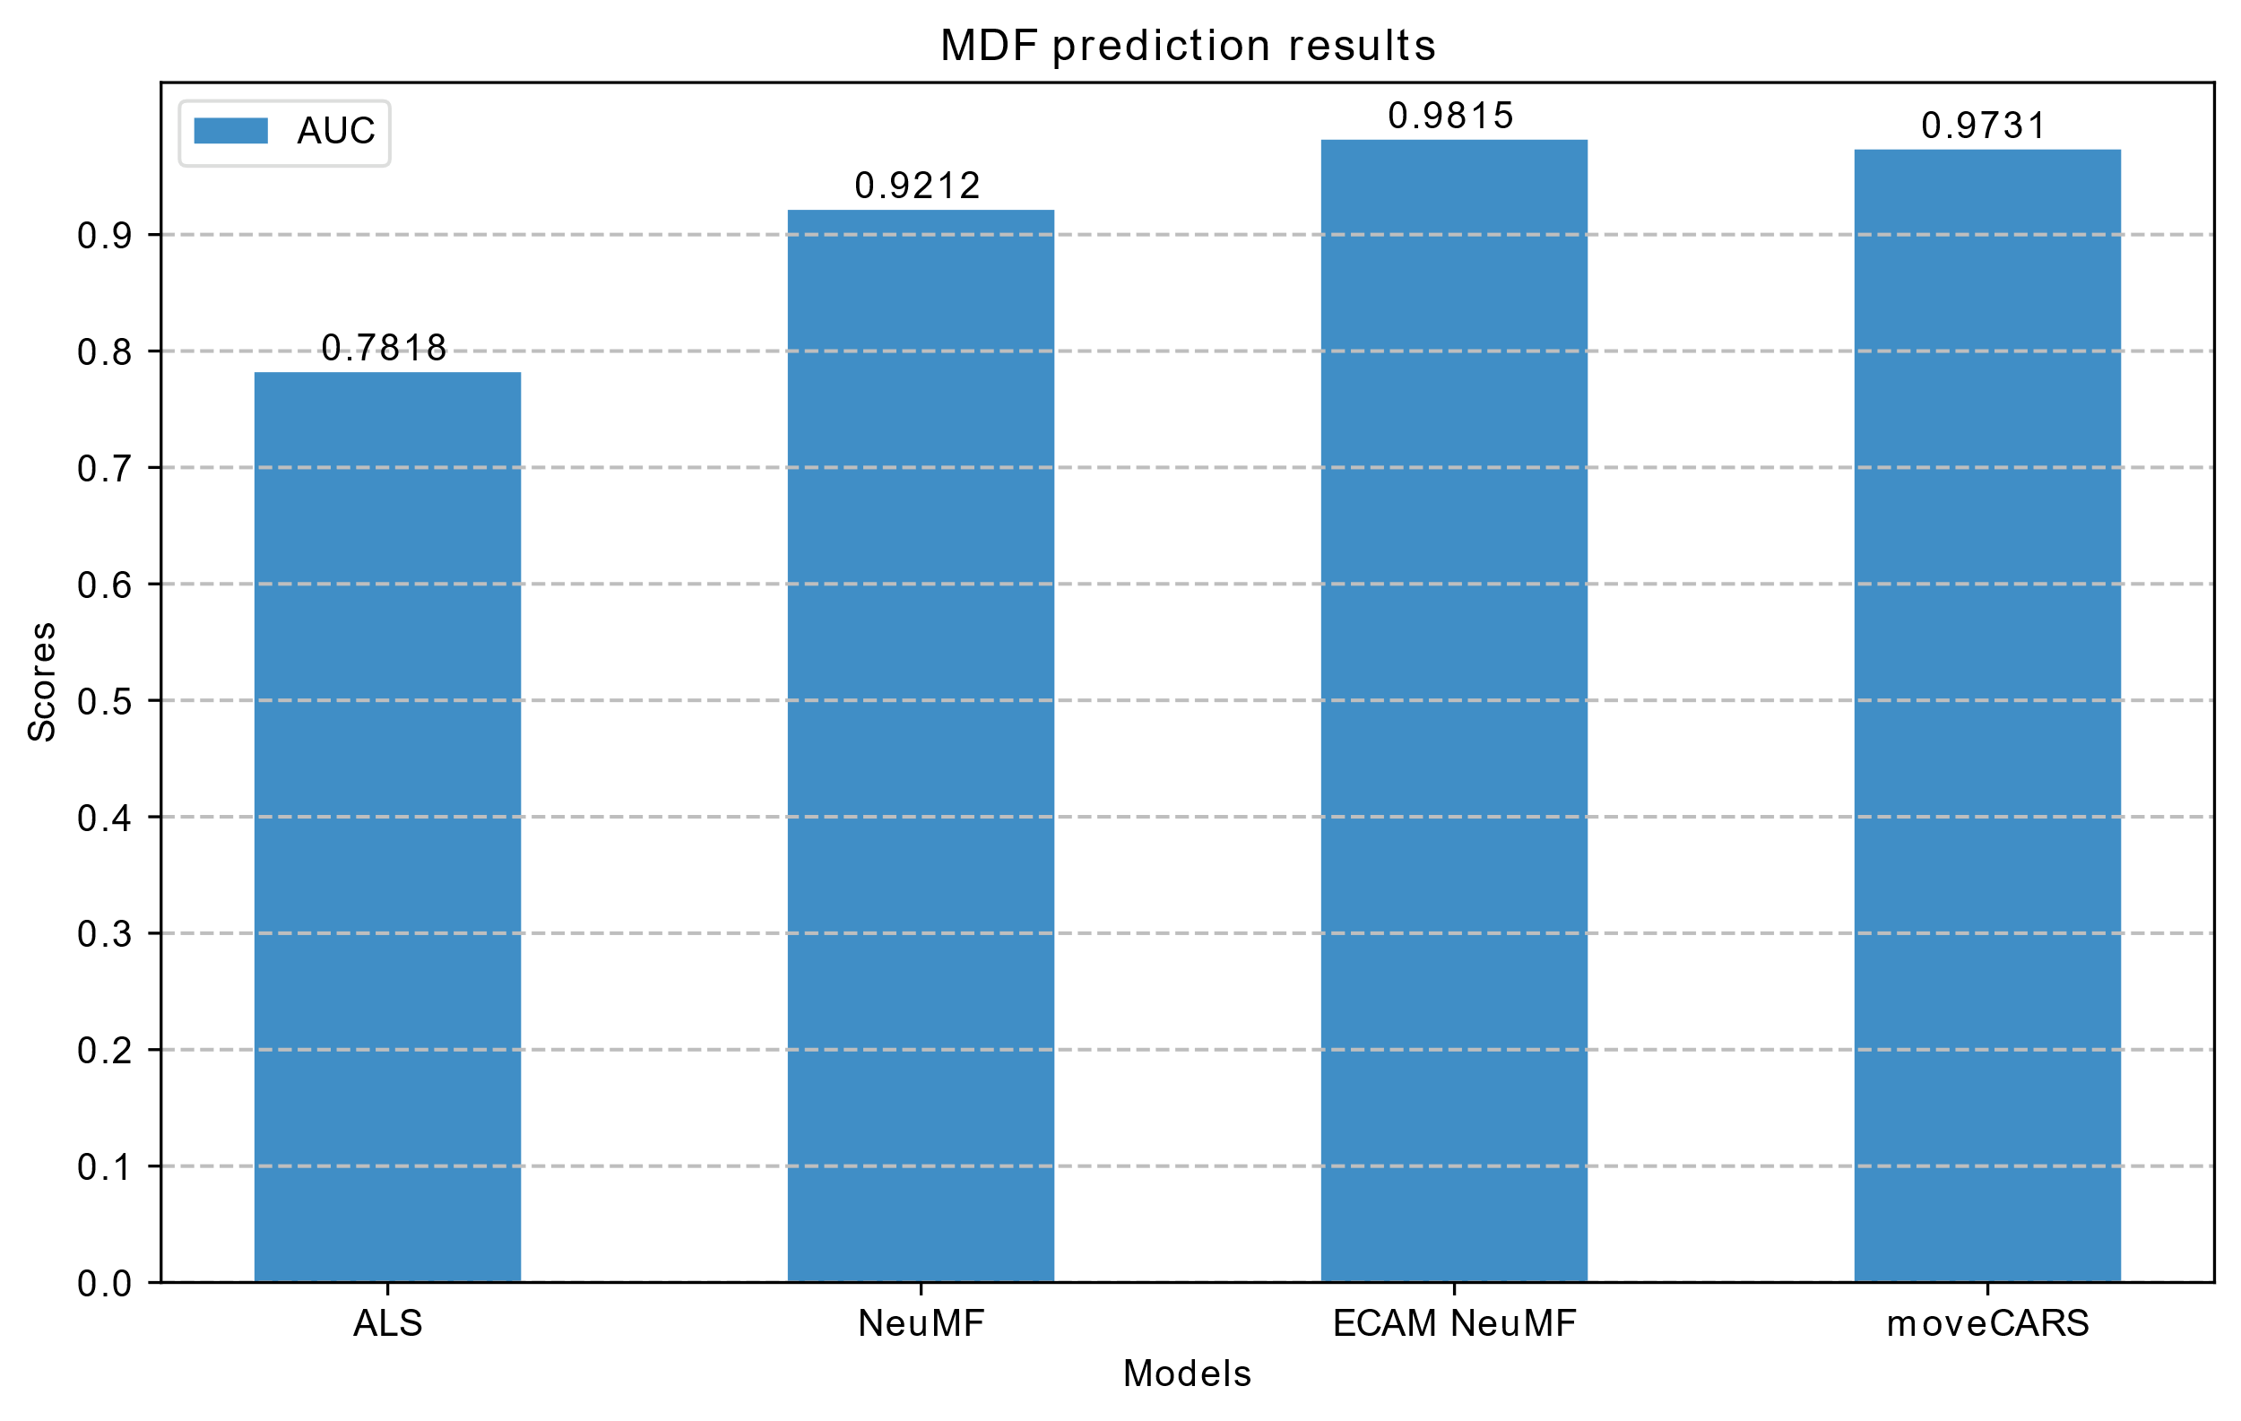
Risultati
Metrica utilizzata: Area under curve (AUC)
Modelli di confronto:
ALS
NeuMF
ECAM NeuMF
I modelli context-aware hanno l’AUC più alta
moveCARS ha ottenuto risultati simili al modello context-aware stato dell’arte ECAM NeuMF

Slide 9
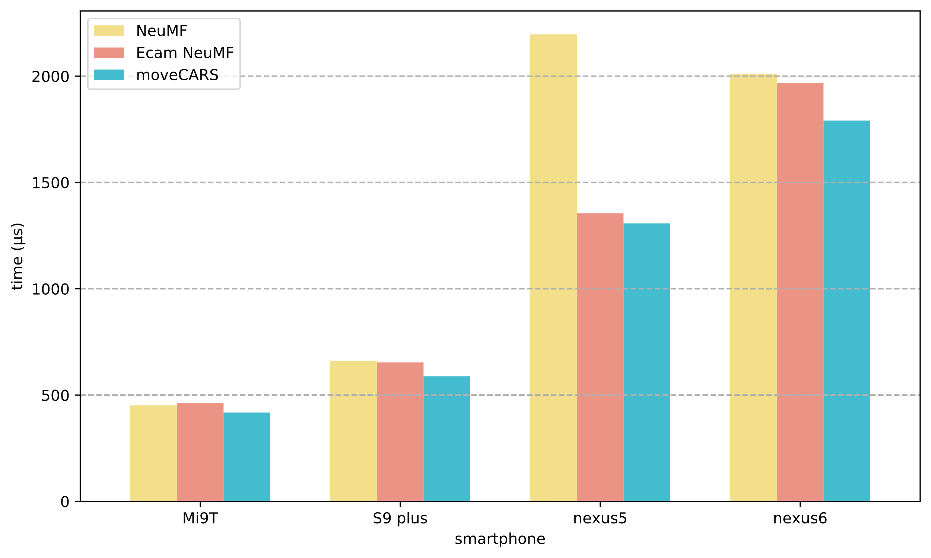
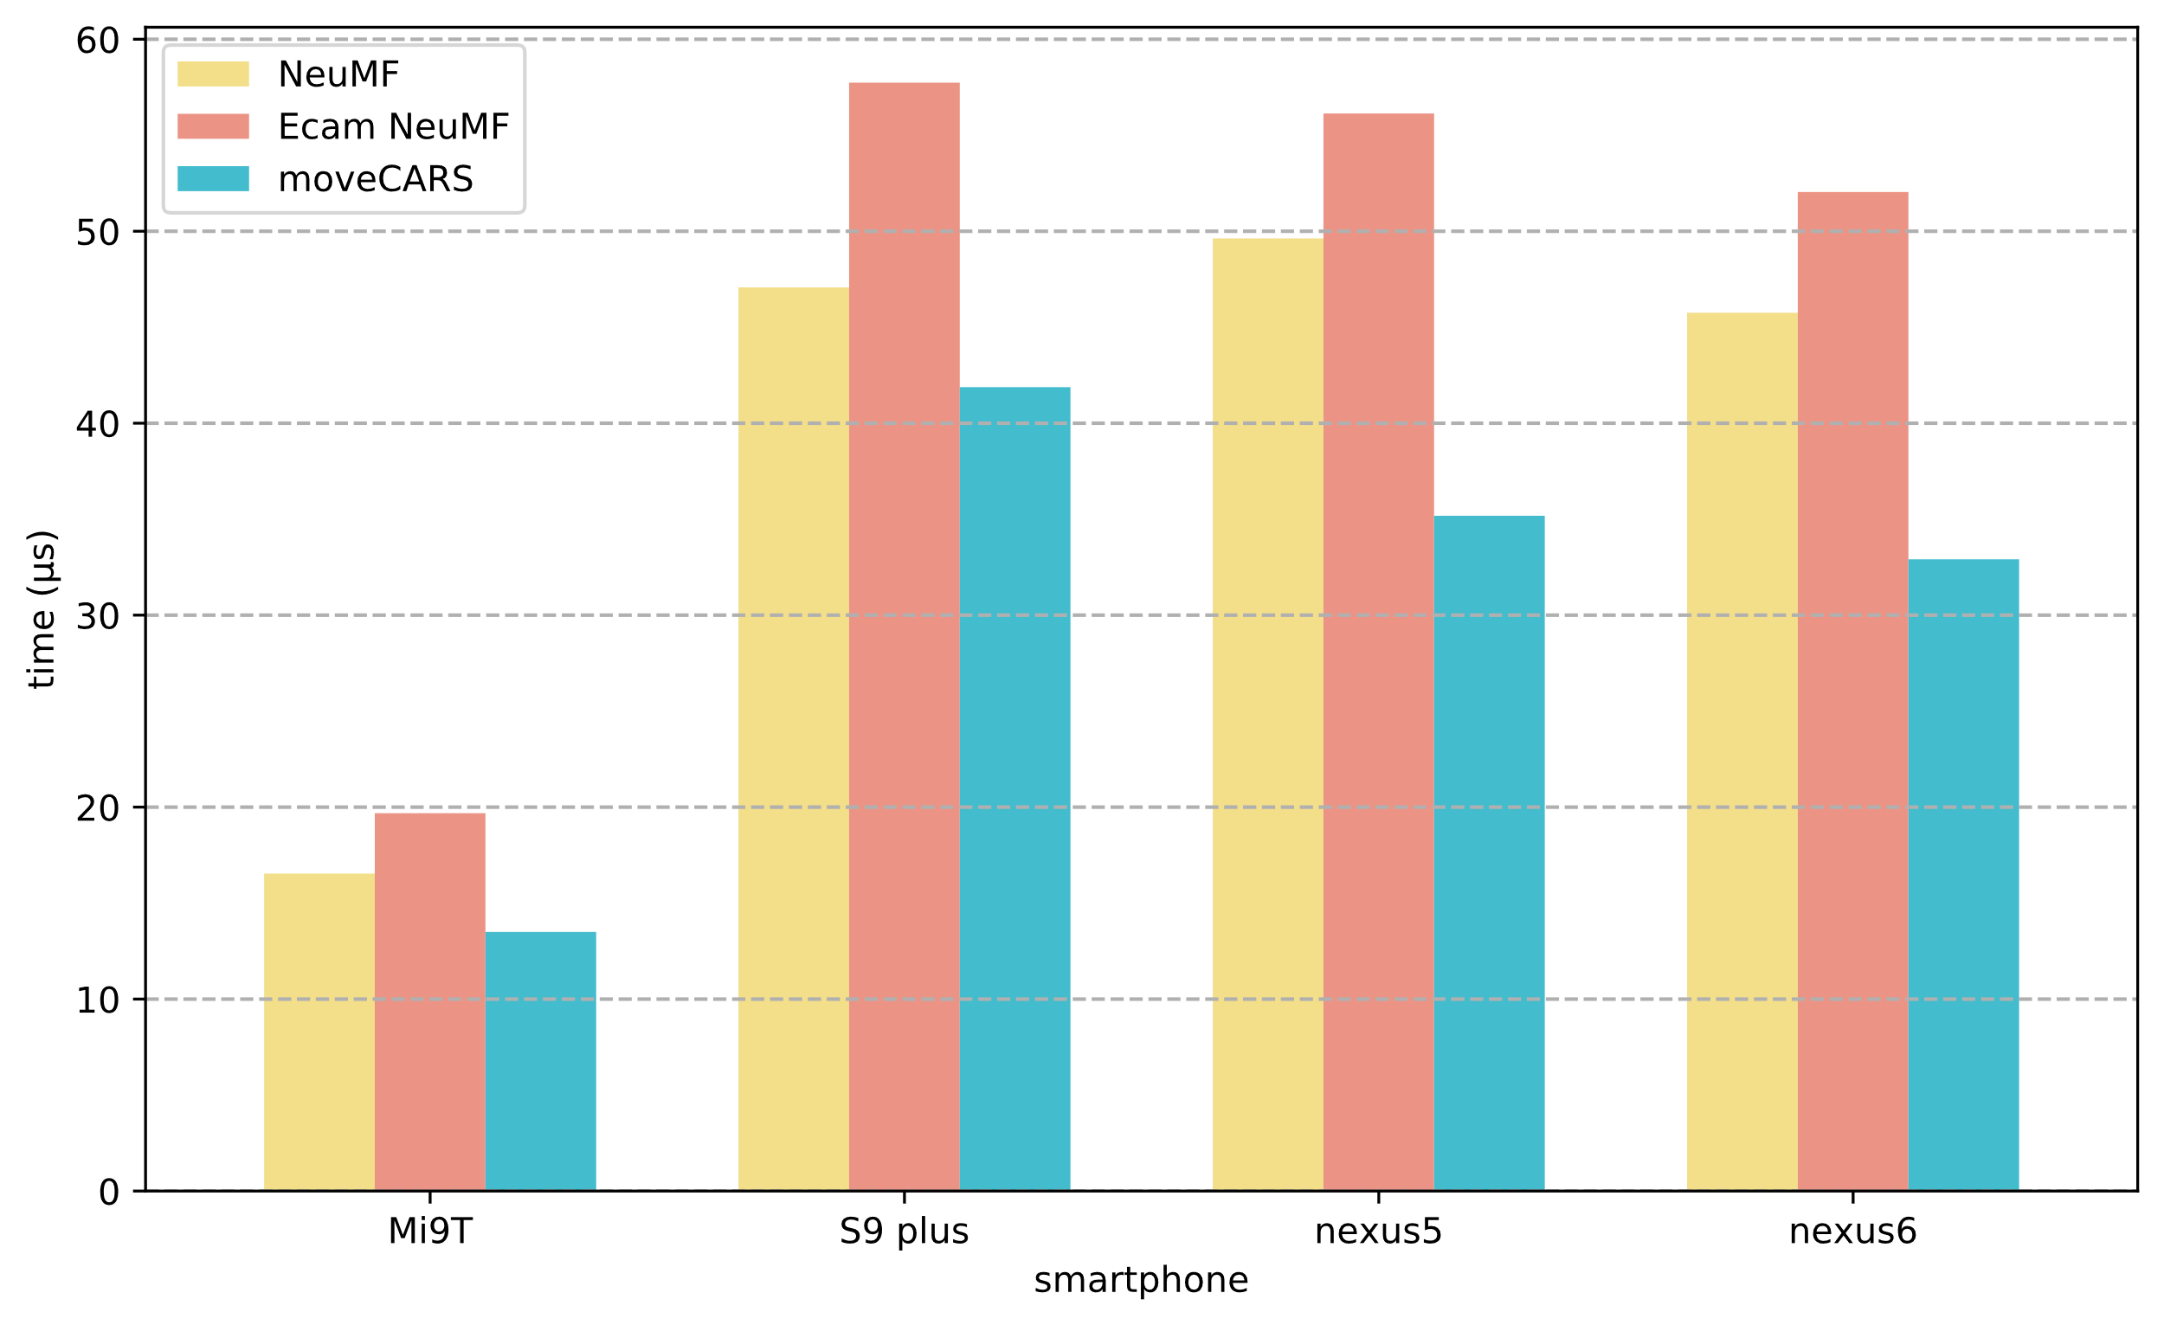
Tempi di esecuzione su smartphone Android
TensorFlow Lite permette di convertire un modello TensorFlow precedentemente addestrato in un formato compatibile con dispositivi Android
Sono stati misurati i tempi di inizializzazione e inferenza su dispositivi mobili
moveCARS è l’algoritmo più veloce in entrambi i casi

Slide 10
Conclusioni
moveCARS ha ottenuto risultati simili alle soluzioni stato dell’arte:
Con tempi di esecuzione minori
Con una struttura della rete meno restrittiva
Il contesto ha un ruolo importante nelle raccomandazioni
Se il contesto è molto descrittivo della situazione dell’utente le raccomandazioni sono ancora più precise

Slide 11
Sviluppi futuri
Addestramento algoritmo su dispositivo mobile
Valutare il modello moveCARS su nuovi dataset
Scrivere un simulatore per riprodurre le interazioni e lo scambio di informazioni tra utenti, e valutare le prestazioni di moveCARS nel tempo
Sviluppare un’applicazione Android per valutare le prestazioni di moveCARS in ambiente reale

Slide 12
Grazie per l’attenzione!

